Slide 1
المرحلة 1
6
3
4
مراجعة
الدرس 16
الدرس 15
الدرس 14
الدرس 13

Slide 2






أيقونات توجيهية
الإسناد في الممارسة الموجهة
توجيهات الأستاذ
تعيين تلميذ للإجابة
أمر للشريحة الموالية بعد عرض الفيديو
عمل ثنائي
عرض فيديو

Slide 3

برمجة الأسبوع الرابع
(ة)خاص بالأستاذ
الدرس 14
الدرس 13
النسبة: النسب المتكافئة
النسبة
الدرس 16
الدرس 15
حل مسائل حول النسبة(1)
الرجوع إلى الوحدة
مراجعة
مراجعة وتثبيث دروس الأسبوع

Slide 4
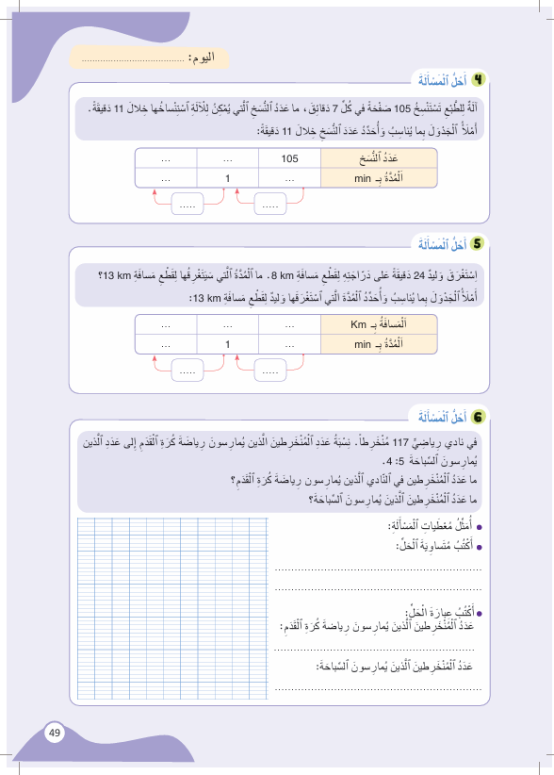
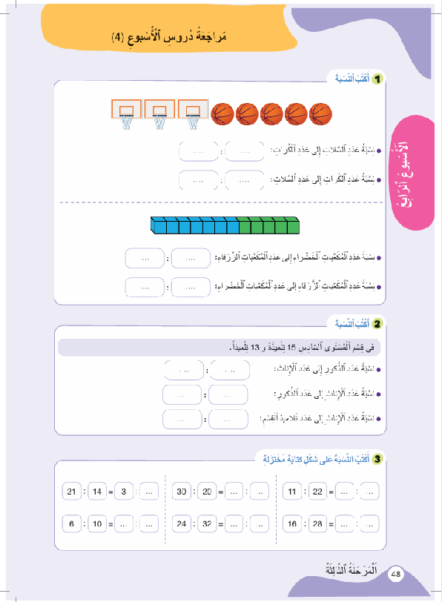
درس اليوم
(ة)خاص بالأستاذ
مراجعة دروس الأسبوع

Slide 5
تدابير حصة المراجعة الأسبوع
(ة)خاص بالأستاذ
مراجعة كل درس تتم عبر المراحل التالية :
رائز التحقق من الهدف الرئيسي للدرس
احتساب نسبة التحكم
أكبر من 80%
أقل من 80%
المرور مباشرة للتدرب على الكراسة
إعادة عرض شريط النمذجة
إنجاز نشاط مراجعة الدرس على الكراسة

Slide 6

(ة)خاص بالأستاذ
مراحل الدرس
1
افتتاح الدرس
1
5
1
2
  مراجعة الدرس 1
10
1
3
  مراجعة الدرس 2
10
1
4
  مراجعة الدرس 3
1
10
1
5
  مراجعة الدرس 4
15
1
6
اختتام الدرس
5

Slide 7
(ة)خاص بالأستاذ
عند نهاية الحصة
على الأقل 80% من المتعلمين سيكونون قادرين على:
• تعرف وتوظيف النسبة؛
• تعرف وتوظيف النسب المتكافئة؛
• حل مسائل باستعمال تقنية الرجوع إلى الوحدة؛
• حل مسائل متعلقة بالنسبة؛

Slide 8

(ة)خاص بالأستاذ
افتتاح الدرس
1
تصحيح الواجبات المنزلية
الحساب الذهني
1

Slide 9

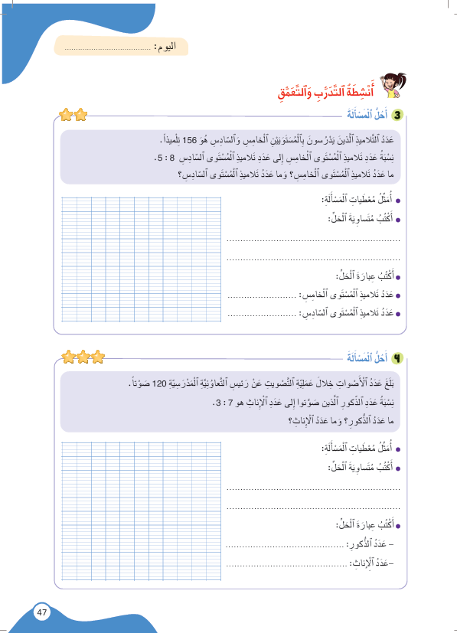
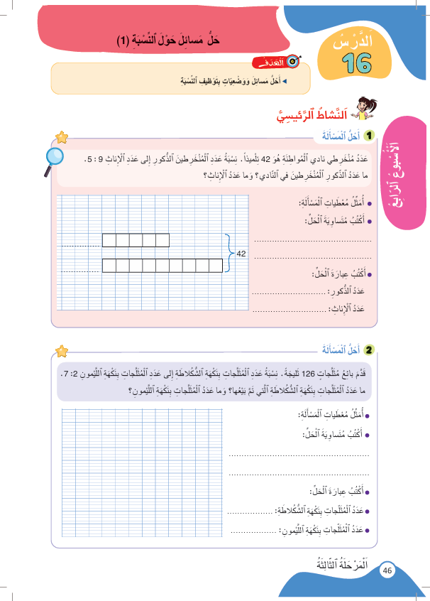
أنشطة المراجعة
1
3
افتتاح الحصة
اختتام الحصة
2
الآن خذوا كراساتكم الصفحة 47
Version provisoire pour la formation des enseignants

Slide 10

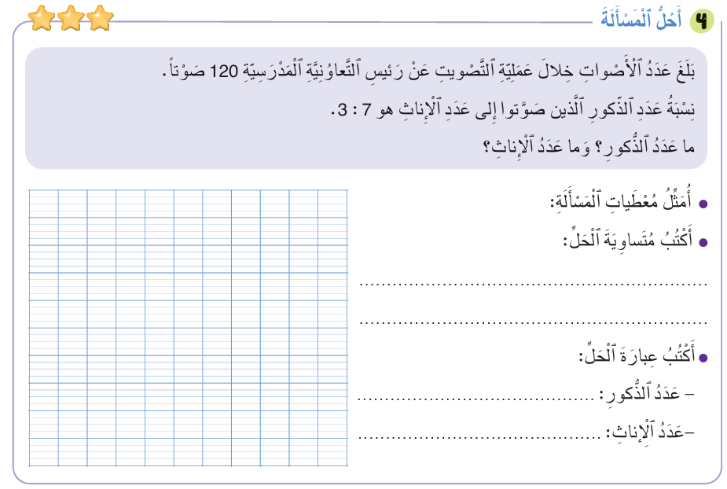
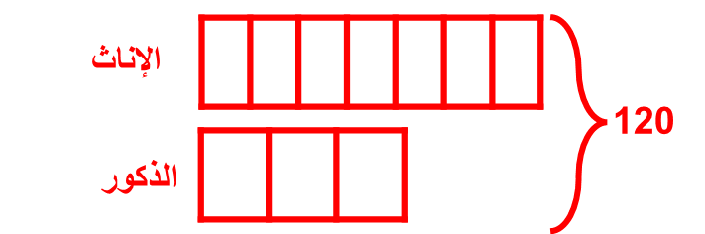



أنشطة المراجعة
1
3
افتتاح الحصة
اختتام الحصة
2
صححوا ، لديكم دقيقة واحدة
1
$$120÷10=12$$
$$3×12=36$$
$$7×12=84$$
36
Version provisoire pour la formation des enseignants
84

Slide 11
(ة)خاص بالأستاذ
افتتاح الدرس
1
تصحيح الواجبات المنزلية
الحساب الذهني
1

Slide 12


أنشطة المراجعة
1
3
افتتاح الحصة
اختتام الحصة
2
مرحباً سنراجع ما تعلمناه خلال الأسبوع مع مجد وندى

Slide 13

أنشطة المراجعة
1
3
افتتاح الحصة
اختتام الحصة
2
سنبدأ الحساب الذهني. خذوا كراسات الحساب الذهني؛

Slide 14
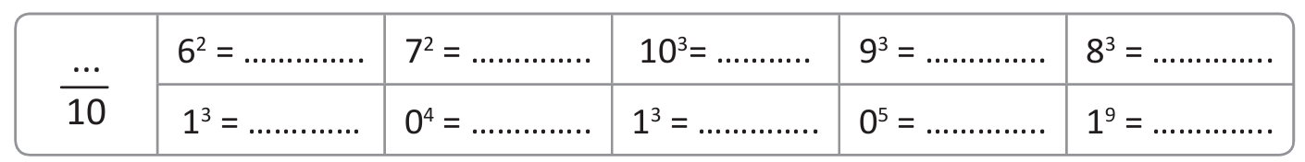
لديكم دقيقة واحدة لحساب هذه العمليات. دوّنوا النتيجة فقط في دفاتركم.

Slide 15
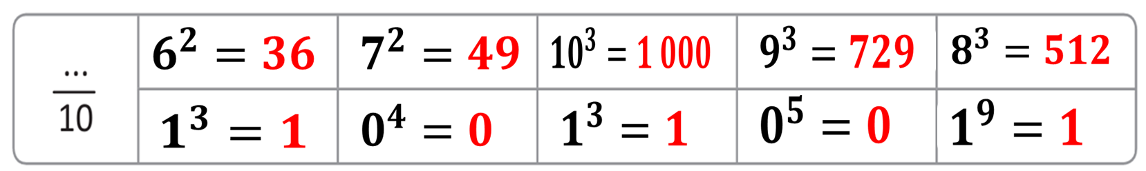
صححوا، لديكم دقيقة واحدة

Slide 16
(ة)خاص بالأستاذ
مراجعة الدرس 1
2
•تعرف وتوظيف النسبة:
رائز التحقق (احتساب نسبة التحكم)
إعادة النمذجة ( نسبة أقل من 80%)
أنشطة التدرب على الكراسة
1

Slide 17

أنشطة المراجعة
1
3
افتتاح الحصة
اختتام الحصة
2
خذوا الألواح

Slide 18
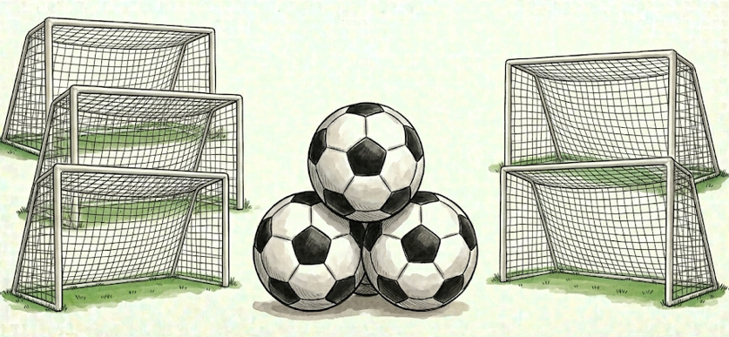
أنشطة المراجعة
1
3
افتتاح الحصة
اختتام الحصة
2
على الألواح ، أكتبوا نسبة شبابيك المرمى إلى الكرات.

Slide 19
أنشطة المراجعة
1
3
افتتاح الحصة
اختتام الحصة
2
ارفعوا الألواح.

Slide 20

أنشطة المراجعة
1
3
افتتاح الحصة
اختتام الحصة
2
صححوا
يحسب الأستاذ نسبة التحكم
3 : 5
نِسْبَةُ شِبابيك الْمَرْمَى إِلى الْكُراتِ هي:

Slide 21
(ة)خاص بالأستاذ
مراجعة الدرس 1
2
•تعرف وتوظيف النسبة:
رائز التحقق (احتساب نسبة التحكم)
إعادة النمذجة ( نسبة أقل من 80%)
أنشطة التدرب على الكراسة
1

Slide 22

أنشطة المراجعة
1
3
افتتاح الحصة
اختتام الحصة
2
في حالة نسبة تحكم تقل عن 80% يعيد الأستاذ عرض شريط النمذجة

Slide 23
(ة)خاص بالأستاذ
مراجعة الدرس 1
2
•تعرف وتوظيف النسبة:
رائز التحقق (احتساب نسبة التحكم)
إعادة النمذجة ( نسبة أقل من 80%)
أنشطة التدرب على الكراسة
1

Slide 24
أنشطة المراجعة
1
3
افتتاح الحصة
اختتام الحصة
2
خذوا الكراسة، الصفحة 48

Slide 25
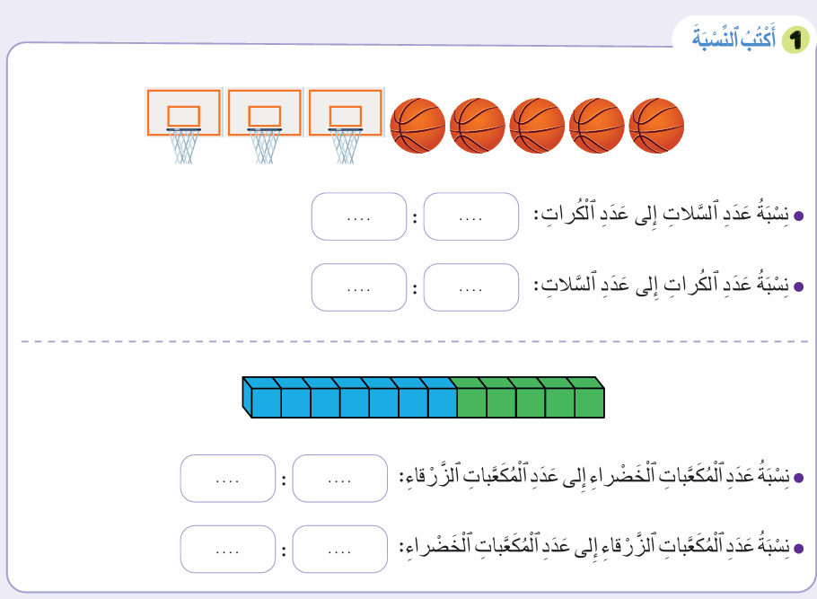
أنشطة المراجعة
1
3
افتتاح الحصة
اختتام الحصة
2
لديكم 5 دقائق للإنجاز، سأمر بين الصفوف لمساعدتكم.
5

Slide 26
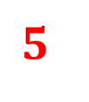
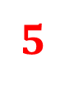
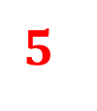
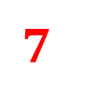
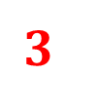
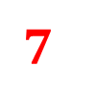


أنشطة المراجعة
1
3
افتتاح الحصة
اختتام الحصة
2
صححوا، لديكم دقيقة واحدة.
1
$$3$$
$$5$$
$$5$$
$$3$$
$$5$$
$$7$$
$$7$$
$$5$$

Slide 27
(ة)خاص بالأستاذ
مراجعة الدرس 2
3
•تعرف وتوظيف النسب المتكافئة:
رائز التحقق (احتساب نسبة التحكم)
إعادة النمذجة ( نسبة أقل من 80%)
أنشطة التدرب على الكراسة
1

Slide 28
أنشطة المراجعة
1
3
افتتاح الحصة
اختتام الحصة
2
خذوا الألواح.

Slide 29
أنشطة المراجعة
1
3
افتتاح الحصة
اختتام الحصة
2
على الألواح ، اكتبوا النسبة التالية على شكل مختزل:
21
:
49

Slide 30
أنشطة المراجعة
1
3
افتتاح الحصة
اختتام الحصة
2
ارفعوا الألواح.

Slide 31
أنشطة المراجعة
1
3
افتتاح الحصة
اختتام الحصة
2
صححوا
يحسب الأستاذ نسبة التحكم
21
:
49
=
3
:
7

Slide 32
(ة)خاص بالأستاذ
مراجعة الدرس 2
3
•تعرف وتوظيف النسب المتكافئة:
رائز التحقق (احتساب نسبة التحكم)
إعادة النمذجة ( نسبة أقل من 80%)
أنشطة التدرب على الكراسة
1

Slide 33

أنشطة المراجعة
1
3
افتتاح الحصة
اختتام الحصة
2
في حالة نسبة تحكم تقل عن 80% يعيد الأستاذ عرض شريط النمذجة

Slide 34
(ة)خاص بالأستاذ
مراجعة الدرس 2
3
•تعرف وتوظيف النسب المتكافئة:
رائز التحقق (احتساب نسبة التحكم)
إعادة النمذجة ( نسبة أقل من 80%)
أنشطة التدرب على الكراسة
1

Slide 35
أنشطة المراجعة
1
3
افتتاح الحصة
اختتام الحصة
2
خذوا الكراسة، الصفحة 48

Slide 36
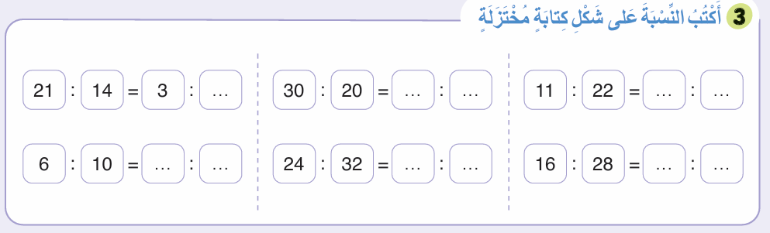
أنشطة المراجعة
1
3
افتتاح الحصة
اختتام الحصة
2
لديكم 5 دقائق للإنجاز، سأمر بين الصفوف لمساعدتكم.
5

Slide 37
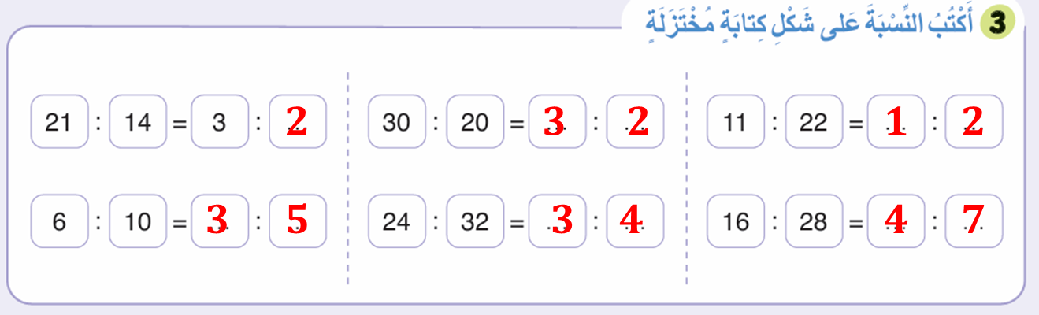
أنشطة المراجعة
1
3
افتتاح الحصة
اختتام الحصة
2
صححوا، لديكم دقيقة واحدة.
1

Slide 38
(ة)خاص بالأستاذ
مراجعة الدرس 3
3
•حل مسائل باستخدام تقنية الرجوع إلى الوحدة:
رائز التحقق (احتساب نسبة التحكم)
إعادة النمذجة ( نسبة أقل من 80%)
أنشطة التدرب على الكراسة
1

Slide 39

أنشطة المراجعة
1
3
افتتاح الحصة
اختتام الحصة
2
خذوا دفاتر البحث.

Slide 40
أنشطة المراجعة
1
3
افتتاح الحصة
اختتام الحصة
2
على دفاتر البحث ، اكتبوا قوموا بحل المسألة.
ثَمَنُ 7 كيلوغْراماتٍ مِنَ التُّفاحِ هو 91 دِرْهَمًا. ما ثَمَنُ 5 كيلوغْراماتٍ مِنْ نَفْسِ التُّفّاحِ.
 |  |  | عَدَدُ كيلوغْراماتِ التُّفّاحِ
 |  |  | اَلثَّمَنُ بِالدِّرْهَمِ

Slide 41
أنشطة المراجعة
1
3
افتتاح الحصة
اختتام الحصة
2
صححوا
يحتسب الأستاذ نسبة التحكم
ثَمَنُ 7 كيلوغْراماتٍ مِنَ التُّفاحِ هو 91 دِرْهَمًا. ما ثَمَنُ 5 كيلوغْراماتٍ مِنْ نَفْسِ التُّفّاحِ.
5 | 1 | 7 | عَدَدُ كيلوغْراماتِ التُّفّاحِ
65 | 13 | 91 | اَلثَّمَنُ بِالدِّرْهَمِ
ثمن 5 كيلوغرامات من التفاح هو: 65 درهما

Slide 42
(ة)خاص بالأستاذ
مراجعة الدرس 3
3
•حل مسائل باستخدام تقنية الرجوع إلى الوحدة:
رائز التحقق (احتساب نسبة التحكم)
إعادة النمذجة ( نسبة أقل من 80%)
أنشطة التدرب على الكراسة
1

Slide 43

أنشطة المراجعة
1
3
افتتاح الحصة
اختتام الحصة
2
في حالة نسبة تحكم تقل عن 80% يعيد الأستاذ عرض شريط النمذجة

Slide 44
(ة)خاص بالأستاذ
مراجعة الدرس 3
3
•حل مسائل باستخدام تقنية الرجوع إلى الوحدة:
رائز التحقق (احتساب نسبة التحكم)
إعادة النمذجة ( نسبة أقل من 80%)
أنشطة التدرب على الكراسة
1

Slide 45
أنشطة المراجعة
1
3
افتتاح الحصة
اختتام الحصة
2
خذوا الكراسة، الصفحة 49

Slide 46
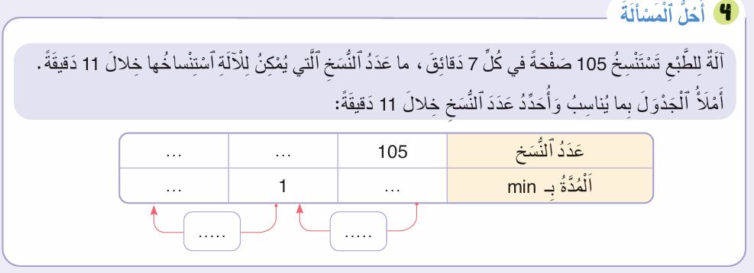
أنشطة المراجعة
1
3
افتتاح الحصة
اختتام الحصة
2
لديكم 5 دقائق للإنجاز، سأمر بين الصفوف لمساعدتكم.
5

Slide 47


أنشطة المراجعة
1
3
افتتاح الحصة
اختتام الحصة
2
صححوا، لديكم دقيقة واحدة.
1
165
15
11
7
$$×11$$
$$÷7$$

Slide 48
(ة)خاص بالأستاذ
مراجعة الدرس 3
4
حل مسائل متعلقة بالنسبة
رائز التحقق (احتساب نسبة التحكم)
إعادة النمذجة ( نسبة أقل من 80%)
أنشطة التدرب على الكراسة
1

Slide 49
أنشطة المراجعة
1
3
افتتاح الحصة
اختتام الحصة
2
خذوا دفاتر البحث

Slide 50
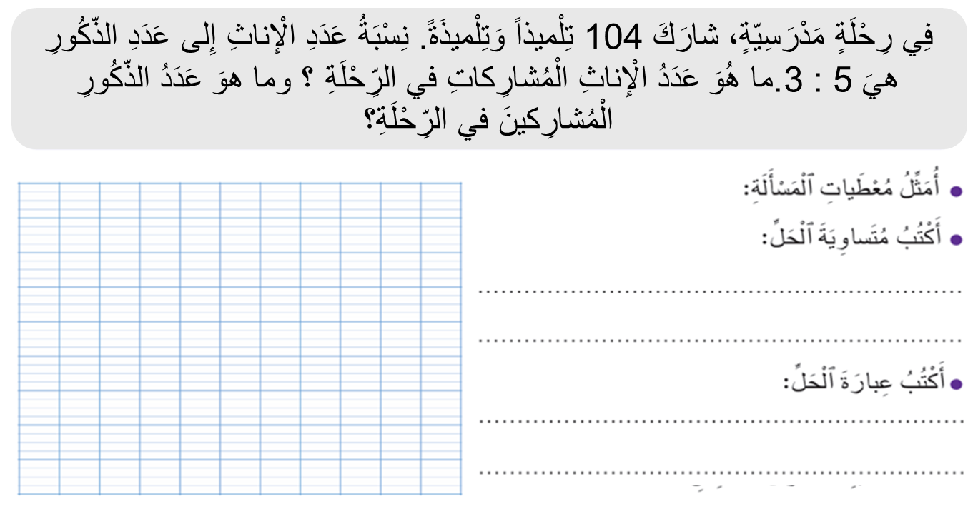
أنشطة المراجعة
1
3
افتتاح الحصة
اختتام الحصة
2
على دفاتر البحث قوموا بحل المسألة التالية.

Slide 51
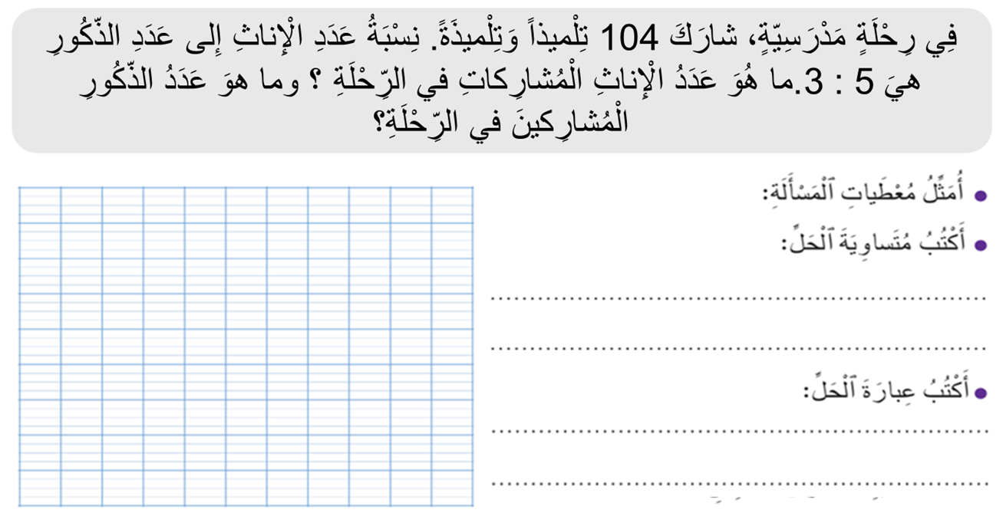
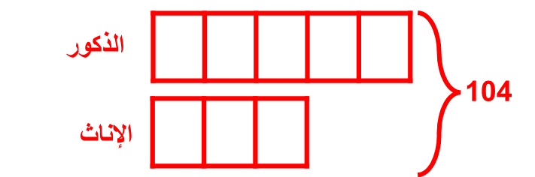



أنشطة المراجعة
1
3
افتتاح الحصة
اختتام الحصة
2
صححوا
يحتسب الأستاذ نسبة التحكم
$$104÷8=13$$
$$3×13=39$$
$$5×13=65$$
عَدَدُ الْإِناثِ الْمُشاركاتِ في الرِّحْلَةِ:39
عَدَدُ الذّكورِ الْمُشاركينَ في الرِّحْلَةِ:65

Slide 52
(ة)خاص بالأستاذ
مراجعة الدرس 3
4
حل مسائل متعلقة بالنسبة
رائز التحقق (احتساب نسبة التحكم)
إعادة النمذجة ( نسبة أقل من 80%)
أنشطة التدرب على الكراسة
1

Slide 53

أنشطة المراجعة
1
3
افتتاح الحصة
اختتام الحصة
2
في حالة نسبة تحكم تقل عن 80% يعيد الأستاذ عرض شريط النمذجة

Slide 54
(ة)خاص بالأستاذ
مراجعة الدرس 3
4
حل مسائل متعلقة بالنسبة
رائز التحقق (احتساب نسبة التحكم)
إعادة النمذجة ( نسبة أقل من 80%)
أنشطة التدرب على الكراسة
1

Slide 55
أنشطة المراجعة
1
3
افتتاح الحصة
اختتام الحصة
2
خذوا الكراسة، الصفحة 48

Slide 56
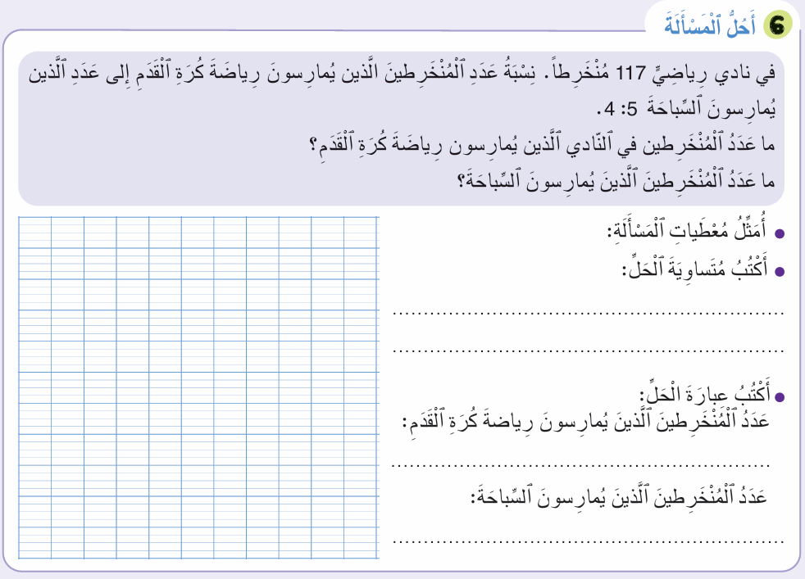
أنشطة المراجعة
1
3
افتتاح الحصة
اختتام الحصة
2
لديكم 5 دقائق للإنجاز، سأمر بين الصفوف لمساعدتكم.
5

Slide 57
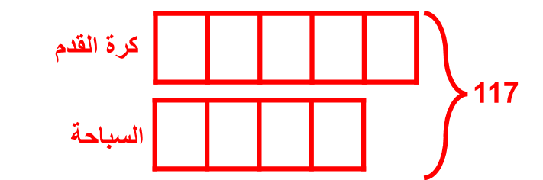



أنشطة المراجعة
1
3
افتتاح الحصة
اختتام الحصة
2
صححوا، لديكم دقيقة واحدة.
1
$$117÷9=13$$
$$4×13=52$$
$$5×13=65$$
52
65

Slide 58
(ة)خاص بالأستاذ
اختتام الحصة
6

Slide 59
أنشطة المراجعة
2
1
اختتام الحصة
افتتاح الحصة
3
خذوا دفاتر البحث

Slide 60
أنشطة المراجعة
2
1
اختتام الحصة
افتتاح الحصة
3
على دفاتركم، صلوا بخط كل عبارة بمقابلها في اللغة الفرنسية!
لديكم دقيقتان لإنجاز المطلوب.
Retour à l’unité
Ratios équivalents
Simplification
Forme simplifiée
شكل مختزل
اختزال
نسب متكافئة
الرجوع إلى الوحدة

Slide 61
أنشطة المراجعة
2
1
اختتام الحصة
افتتاح الحصة
3
صححوا على دفاتركم.
Retour à l’unité
Ratios équivalents
Simplification
Forme simplifiée
شكل مختزل
اختزال
نسب متكافئة
الرجوع إلى الوحدة

Slide 62
أنشطة المراجعة
2
1
اختتام الحصة
افتتاح الحصة
3
إلى اللقاء. في الحصة القادمة، سنقوم بتصحيح الأنشطة المنجزة في المنزل.

